Slide 1
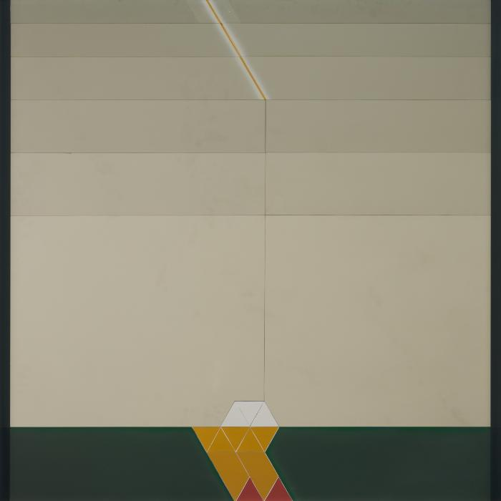
No identificado (CO_0014_1982)
Con planchas de aluminio de distintos formatos ensambladas y pegadas sobre un segundo soporte de madera, Carlos Ortúzar produjo –desde fines de los 70 y más sistemáticamente entre 1981-1982– una serie de pinturas de formato cuadrado pintadas con esmalte sintético aplicado con pistola de compresión sobre un soporte de aluminio, denominada Space. En esta serie, el artista realizó una síntesis minimalista del paisaje, creando una variedad de composiciones en las que fraccionó el espacio en distintos registros que representan el cielo, la tierra y el horizonte. En la zona superior de estos cuadros generalmente está representado el cielo, a través de franjas horizontales que se difuminan en distintas valoraciones de gris o blanco. En algunos casos, sobre este fondo, se observa una fina línea diagonal iluminada o pequeñas composiciones de triángulos equiláteros. La zona inferior de los cuadros representa la tierra, que generalmente ocupa un espacio más pequeño que la zona superior, variando en tonalidades de ocres, cafés, verdes y grises, entre otras. Una línea de horizonte limita ambos espacios, por debajo de ella se ubican pequeñas composiciones que unen rombos, rectángulos y triángulos equiláteros pintados en tonos como: amarillo ocre, rojo escarlata y blanco. Estas geometrías representan el volumen de los prismas aplanados, razón por la cual el artista nombró a estas obras pinturas planimétricas. ;;

Slide 2
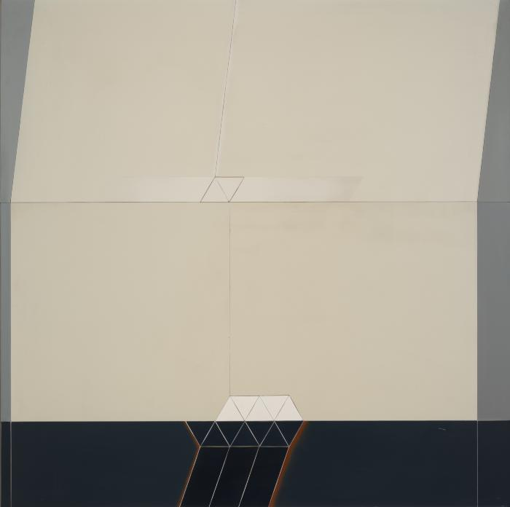
No identificado (CO_0015_1981)
Con planchas de aluminio de distintos formatos ensambladas y pegadas sobre un segundo soporte de madera, Carlos Ortúzar produjo –desde fines de los 70 y más sistemáticamente entre 1981-1982– una serie de pinturas de formato cuadrado pintadas con esmalte sintético aplicado con pistola de compresión sobre un soporte de aluminio, denominada Space. En esta serie, el artista realizó una síntesis minimalista del paisaje, creando una variedad de composiciones en las que fraccionó el espacio en distintos registros que representan el cielo, la tierra y el horizonte. En la zona superior de estos cuadros generalmente está representado el cielo, a través de franjas horizontales que se difuminan en distintas valoraciones de gris o blanco. En algunos casos, sobre este fondo, se observa una fina línea diagonal iluminada o pequeñas composiciones de triángulos equiláteros. La zona inferior de los cuadros representa la tierra, que generalmente ocupa un espacio más pequeño que la zona superior, variando en tonalidades de ocres, cafés, verdes y grises, entre otras. Una línea de horizonte limita ambos espacios, por debajo de ella se ubican pequeñas composiciones que unen rombos, rectángulos y triángulos equiláteros pintados en tonos como: amarillo ocre, rojo escarlata y blanco. Estas geometrías representan el volumen de los prismas aplanados, razón por la cual el artista nombró a estas obras pinturas planimétricas. ;;

Slide 3
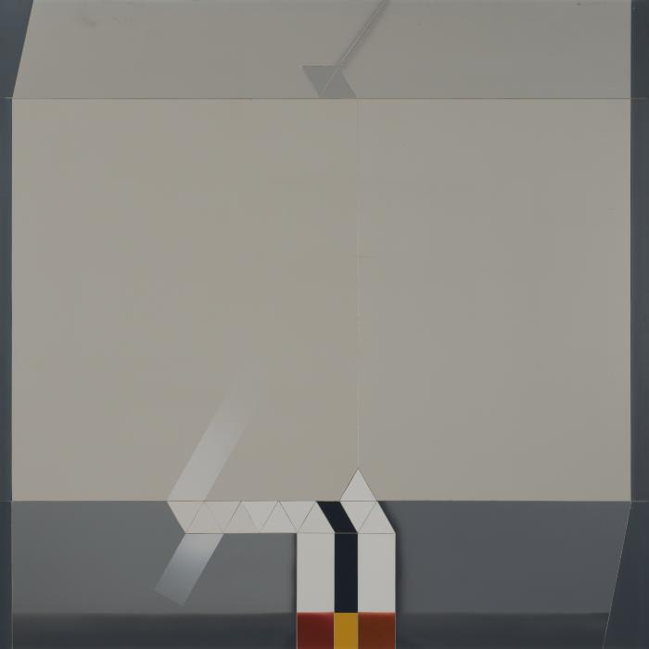
No identificado (CO_0016_1981)
Con planchas de aluminio de distintos formatos ensambladas y pegadas sobre un segundo soporte de madera, Carlos Ortúzar produjo –desde fines de los 70 y más sistemáticamente entre 1981-1982– una serie de pinturas de formato cuadrado pintadas con esmalte sintético aplicado con pistola de compresión sobre un soporte de aluminio, denominada Space. En esta serie, el artista realizó una síntesis minimalista del paisaje, creando una variedad de composiciones en las que fraccionó el espacio en distintos registros que representan el cielo, la tierra y el horizonte. En la zona superior de estos cuadros generalmente está representado el cielo, a través de franjas horizontales que se difuminan en distintas valoraciones de gris o blanco. En algunos casos, sobre este fondo, se observa una fina línea diagonal iluminada o pequeñas composiciones de triángulos equiláteros. La zona inferior de los cuadros representa la tierra, que generalmente ocupa un espacio más pequeño que la zona superior, variando en tonalidades de ocres, cafés, verdes y grises, entre otras. Una línea de horizonte limita ambos espacios, por debajo de ella se ubican pequeñas composiciones que unen rombos, rectángulos y triángulos equiláteros pintados en tonos como: amarillo ocre, rojo escarlata y blanco. Estas geometrías representan el volumen de los prismas aplanados, razón por la cual el artista nombró a estas obras pinturas planimétricas. ;;

Slide 4
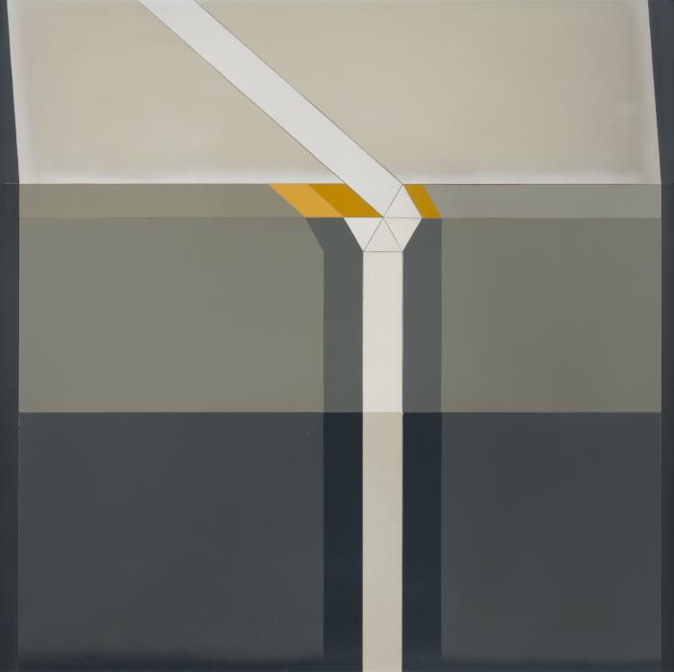
Space 11 (CO_0017_1981)
Con planchas de aluminio de distintos formatos ensambladas y pegadas sobre un segundo soporte de madera, Carlos Ortúzar produjo –desde fines de los 70 y más sistemáticamente entre 1981-1982– una serie de pinturas de formato cuadrado pintadas con esmalte sintético aplicado con pistola de compresión sobre un soporte de aluminio, denominada Space. En esta serie, el artista realizó una síntesis minimalista del paisaje, creando una variedad de composiciones en las que fraccionó el espacio en distintos registros que representan el cielo, la tierra y el horizonte. En la zona superior de estos cuadros generalmente está representado el cielo, a través de franjas horizontales que se difuminan en distintas valoraciones de gris o blanco. En algunos casos, sobre este fondo, se observa una fina línea diagonal iluminada o pequeñas composiciones de triángulos equiláteros. La zona inferior de los cuadros representa la tierra, que generalmente ocupa un espacio más pequeño que la zona superior, variando en tonalidades de ocres, cafés, verdes y grises, entre otras. Una línea de horizonte limita ambos espacios, por debajo de ella se ubican pequeñas composiciones que unen rombos, rectángulos y triángulos equiláteros pintados en tonos como: amarillo ocre, rojo escarlata y blanco. Estas geometrías representan el volumen de los prismas aplanados, razón por la cual el artista nombró a estas obras pinturas planimétricas. ;;

Slide 5
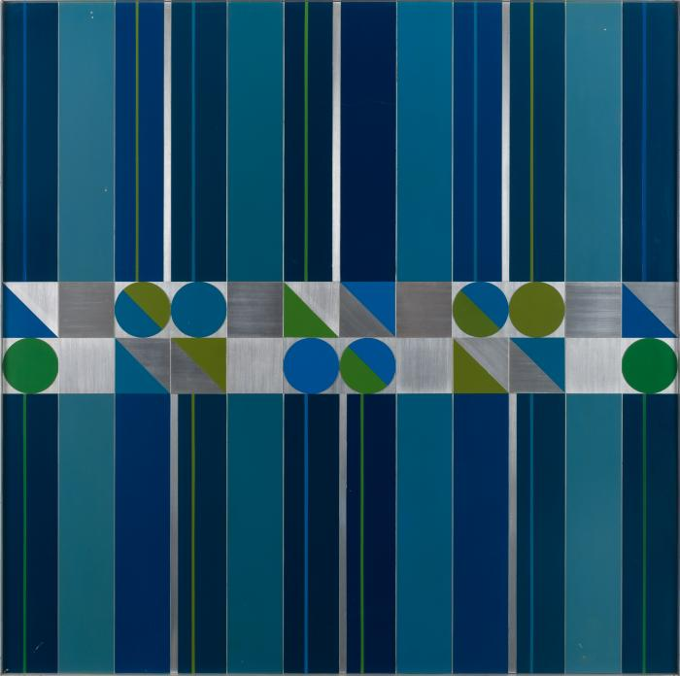
Pintura 51 (CO_0035_1975)
En su estancia en Barcelona, Ortúzar desarrolló un conjunto de pinturas de formato cuadrado realizadas con esmalte sintético sobre módulos de aluminio. Estos cuadros, se caracterizan por composiciones ordenadas a partir de módulos de formas geométricas como cuadrados y rectángulos, circunferencias y medias circunferencias para crear geometrías ortogonales y simétricas. En algunos de estos cuadros el artista utilizó distintas paletas de colores: fríos o cálidos o complementarios, como es el caso de esta pieza compuesta por formas geométricas pintadas en colores verde y azul. En el año 1969 un grupo de estas obras fueron enviadas por el artista a Chile para una exposición. ;;

Slide 6
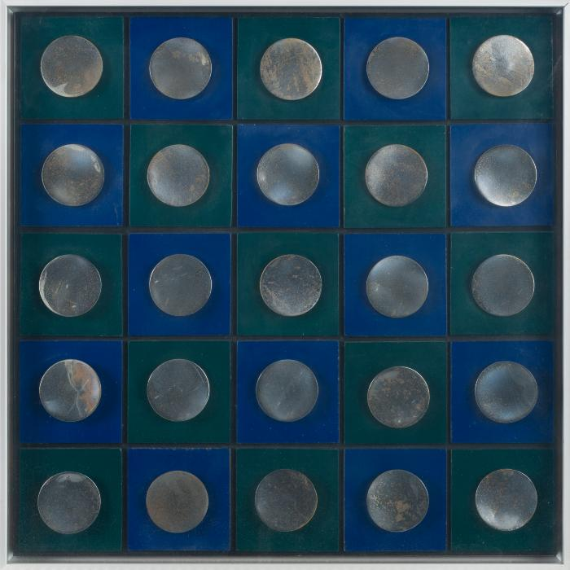
Multiple (CO_0036_1970)
La obra es de formato cuadrado y está compuesta de un soporte de madera de color negro sobre el cual se ubican 25 cuadrados de aproximadamente 8 x 8 cm. –también de madera– que intercalando colores azul y verde componen una especie de cuadrícula ortogonal. Sobre cada uno de los cuadrados se insertan 25 círculos niquelados de aproximadamente 5,8 cm. de diámetro y 1 m.m de grosor que rotan por acción del espectador. El marco es de aluminio con estructura encajonada y contiene un vidrio protector.;;

Slide 7
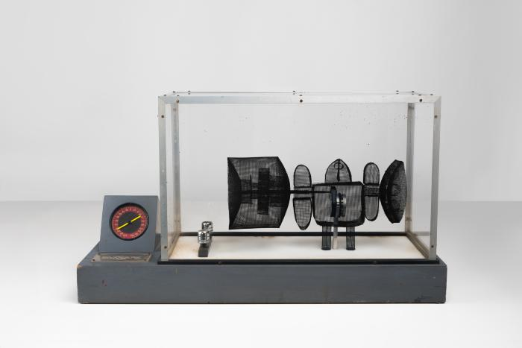
Thrauco (I2-A) (CO_0037_1966)
A mediados de la década de los 60 la obra de Carlos Ortúzar comienza a transitar desde la pintura hacia lo tridimensional, desplazando el método pictórico hacia una técnica constructiva. Este tránsito lo desarrolló a partir de cajas de madera donde incorporó diferentes elementos como: rejillas, alambre, fotografías y objetos técnicos como tomadores de presión, trabajando la madera con colores que asimilan el metal; como en esta obra de la serie denominada Traucos que bordea los límites entre el collage, la pintura y el lenguaje escultórico. Estas piezas se exhibieron en Nueva York en las Galerías Sudamericana Armando Zegrí (1965), Hilton Rockefeller Center (1966) y en Stamford Museum (1967) y, en Chile, en Galería Carmen Waugh entre fines de 1965 – 1966. Lo novedoso de estas obras es que fueron concebidas por el artista desde un pensamiento en que la metodología de trabajo, según sus propias palabras, debía parecerse más a la de un laboratorio que a la de un taller tradicional, donde la experimentación y la precisión de la técnica debían superar las limitaciones de los medios tradicionales. ;;

Slide 8
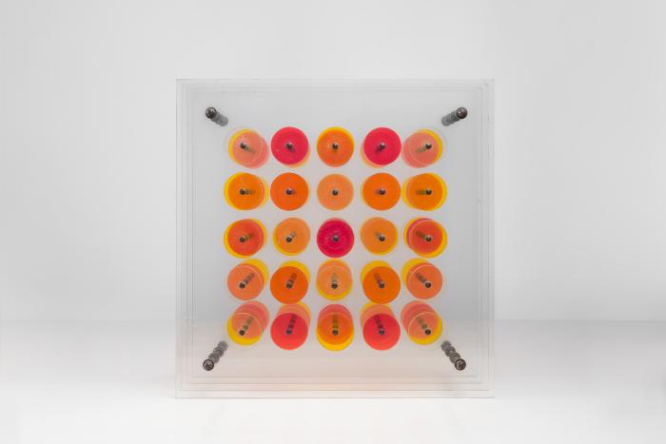
No identificado (CO_0038)
Cuatro planchas de acrílico transparente de 5,5 cm aprox. Unidas por medio de cuatro pernos de bronce, cada una de las cuales tiene 25 círculos de acrílico de 1, 2 y 4 m.m de espesor adheridos con tornillos, y de 6 cm. de diámetro, de colores naranjo amarillo y transparente. Separación entre las planchas de 6 cm. aprox.;;

Slide 9
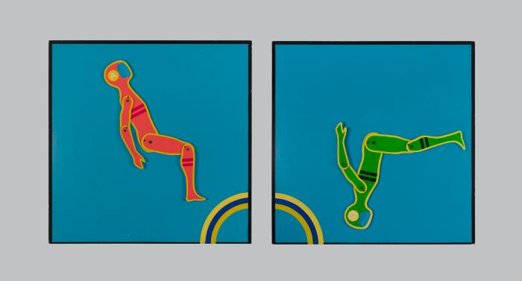
Dos humanonautas (CO_0039)
Esta obra se ubica dentro de la serie de piezas neofigurativas tridimensionales inspiradas en la Carrera Espacial que Ortúzar realizó entre 1966 – 1967, las que representan cuerpos intervenidos con elementos que hacen referencia a la revolución técnico-científica en el contexto de la Guerra Fría. A diferencia de la obra gráfica de esta misma etapa marcada por el estilo Pop, estas esculturas fueron realizadas principalmente con piezas recicladas de aparatos mecánicos y con materiales industriales como: poliéster, alambre, láminas metálicas y, en algunos casos, con motores que hacían girar la parte superior de las piezas. La obras neofigurativas se ubican en el pliegue del cambio de figuración de la etapa “laboratorizada” respondiendo, del mismo modo, a una metodología experimental que deconstruye el método de trabajo de un taller tradicional.;;

Slide 10
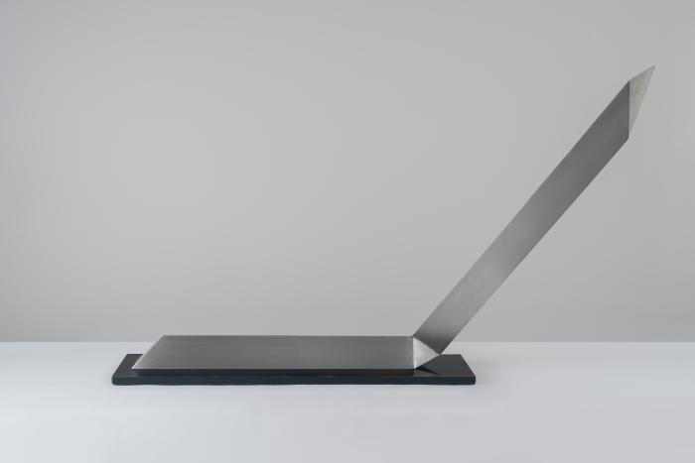
Prisma (CO_0040_1980)
En su estancia en Barcelona, Ortúzar desarrolló un conjunto de composiciones escultóricas a pequeña escala en base a módulos de prismas de sección triangular equilátera y tetraedros, conformando su serie denominada Prismas. Con estas maquetas Ortúzar estudió el desarrollo del volumen en el espacio, fotografiándolas junto a una pequeña figura humana de cartón que le permitía confrontar estos volúmenes al paisaje y proyectarlos a escala monumental. Su condición modular le permitió transportarlas a su retorno a Chile, y exponerlas en Galería Época en 1969. Durante los 80, algunas de éstas fueron traducidas a esculturas de mayor formato, como es el caso de esta pieza que corresponde a la maqueta para la escultura Shell, realizada para el Primer Encuentro Arte Industria. ;;

Slide 11
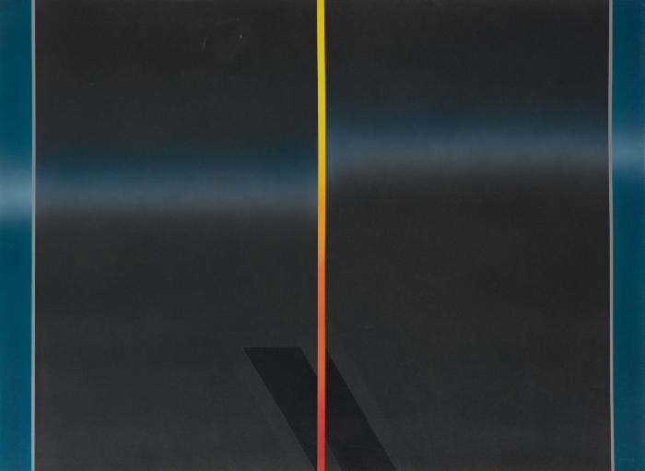
No identificado (CO_0055_1984)
Esta obra pertenece a una serie de pinturas realizadas entre marzo y abril de 1985 que evocan la experiencia del paisaje experimentada por el artista en sus últimas vacaciones en el sur de Chile, en el verano de 1985. De formato tanto vertical como horizontal, estas pinturas fueron trabajadas con esmalte sintético aplicado con pistola a compresión sobre un soporte de papel hilado blanco. Esta técnica permite difuminar la pintura de forma sutil, creando pasajes atmosféricos entre luces y sombras, lo que también es logrado en algunos casos con suaves trazos de lápiz. El conjunto representa el proceso en el cual el artista se encontraba trabajando al momento de su fallecimiento. Algunas de estas piezas encuentran su correlato en el cuaderno de croquis marca Torre que el artista utilizaba en aquel entonces para realizar sus bocetos, en éste se pueden identificar títulos como: Serie Landscapes, Santiago Landscapes y Serie Las Estaciones. Algunas de estas pinturas fueron traspasadas a una serie póstuma de serigrafías realizada para el Chase Manhattan Bank (1986).;;

Slide 12
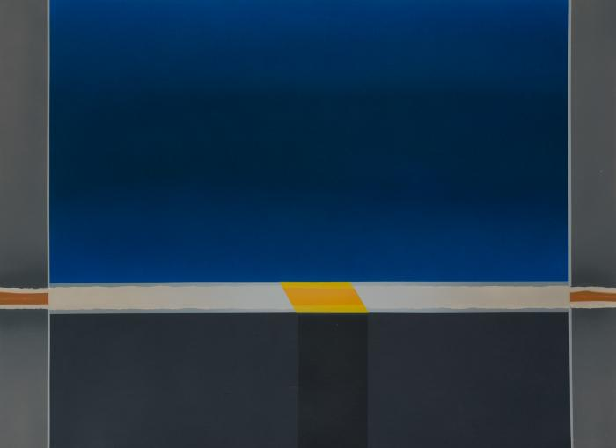
No identificado (CO_0056_1984)
Esta obra pertenece a una serie de pinturas realizadas entre marzo y abril de 1985 que evocan la experiencia del paisaje experimentada por el artista en sus últimas vacaciones en el sur de Chile, en el verano de 1985. De formato tanto vertical como horizontal, estas pinturas fueron trabajadas con esmalte sintético aplicado con pistola a compresión sobre un soporte de papel hilado blanco. Esta técnica permite difuminar la pintura de forma sutil, creando pasajes atmosféricos entre luces y sombras, lo que también es logrado en algunos casos con suaves trazos de lápiz. El conjunto representa el proceso en el cual el artista se encontraba trabajando al momento de su fallecimiento. Algunas de estas piezas encuentran su correlato en el cuaderno de croquis marca Torre que el artista utilizaba en aquel entonces para realizar sus bocetos, en éste se pueden identificar títulos como: Serie Landscapes, Santiago Landscapes y Serie Las Estaciones. Algunas de estas pinturas fueron traspasadas a una serie póstuma de serigrafías realizada para el Chase Manhattan Bank (1986).;;

Slide 13
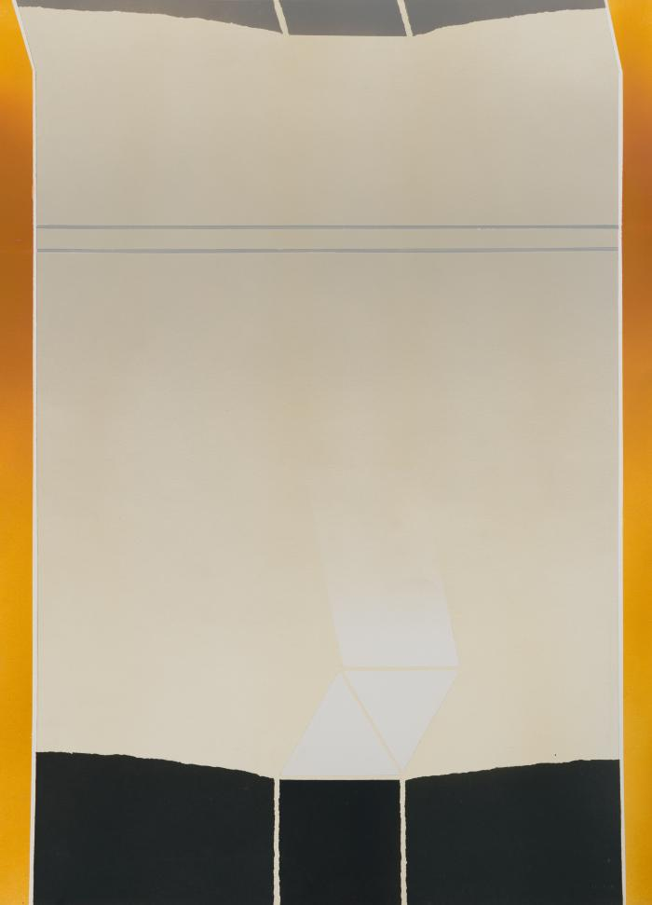
No identificado (CO_0057_1984)
Esta obra pertenece a una serie de pinturas realizadas entre marzo y abril de 1985 que evocan la experiencia del paisaje experimentada por el artista en sus últimas vacaciones en el sur de Chile, en el verano de 1985. De formato tanto vertical como horizontal, estas pinturas fueron trabajadas con esmalte sintético aplicado con pistola a compresión sobre un soporte de papel hilado blanco. Esta técnica permite difuminar la pintura de forma sutil, creando pasajes atmosféricos entre luces y sombras, lo que también es logrado en algunos casos con suaves trazos de lápiz. El conjunto representa el proceso en el cual el artista se encontraba trabajando al momento de su fallecimiento. Algunas de estas piezas encuentran su correlato en el cuaderno de croquis marca Torre que el artista utilizaba en aquel entonces para realizar sus bocetos, en éste se pueden identificar títulos como: Serie Landscapes, Santiago Landscapes y Serie Las Estaciones. Algunas de estas pinturas fueron traspasadas a una serie póstuma de serigrafías realizada para el Chase Manhattan Bank (1986).;;

Slide 14
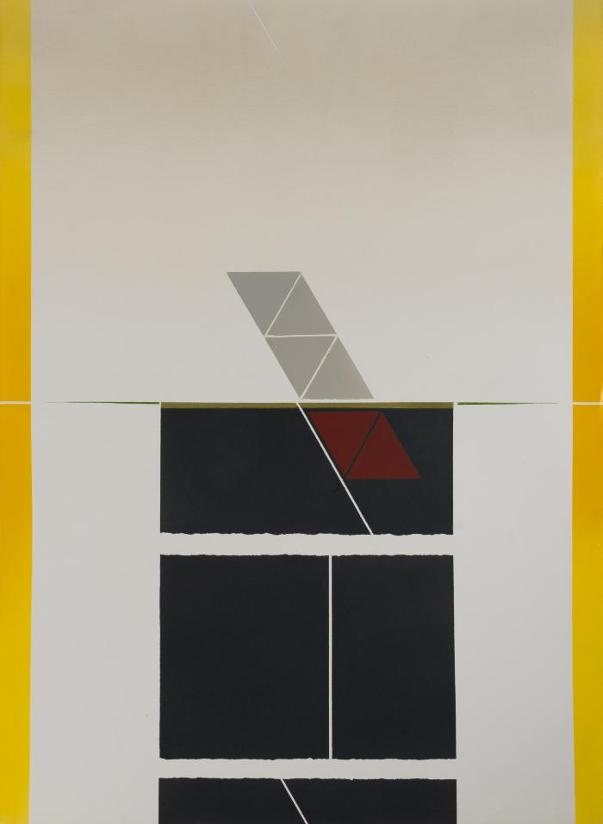
No identificado (CO_0058_1984)
Esta obra pertenece a una serie de pinturas realizadas entre marzo y abril de 1985 que evocan la experiencia del paisaje experimentada por el artista en sus últimas vacaciones en el sur de Chile, en el verano de 1985. De formato tanto vertical como horizontal, estas pinturas fueron trabajadas con esmalte sintético aplicado con pistola a compresión sobre un soporte de papel hilado blanco. Esta técnica permite difuminar la pintura de forma sutil, creando pasajes atmosféricos entre luces y sombras, lo que también es logrado en algunos casos con suaves trazos de lápiz. El conjunto representa el proceso en el cual el artista se encontraba trabajando al momento de su fallecimiento. Algunas de estas piezas encuentran su correlato en el cuaderno de croquis marca Torre que el artista utilizaba en aquel entonces para realizar sus bocetos, en éste se pueden identificar títulos como: Serie Landscapes, Santiago Landscapes y Serie Las Estaciones. Algunas de estas pinturas fueron traspasadas a una serie póstuma de serigrafías realizada para el Chase Manhattan Bank (1986).;;

Slide 15
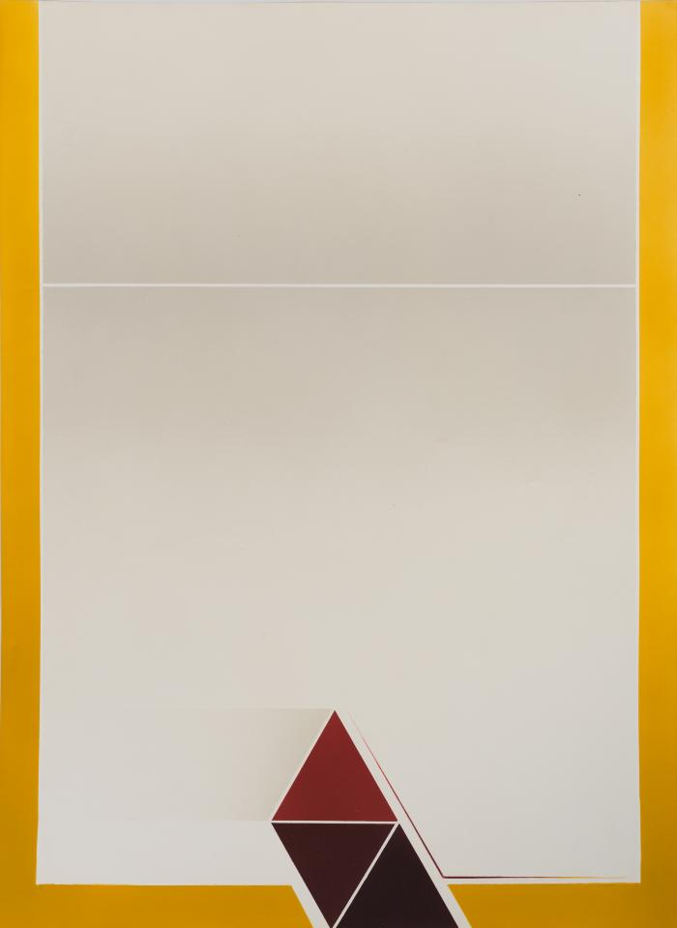
No identificado (CO_0059_1984)
Esta obra pertenece a una serie de pinturas realizadas entre marzo y abril de 1985 que evocan la experiencia del paisaje experimentada por el artista en sus últimas vacaciones en el sur de Chile, en el verano de 1985. De formato tanto vertical como horizontal, estas pinturas fueron trabajadas con esmalte sintético aplicado con pistola a compresión sobre un soporte de papel hilado blanco. Esta técnica permite difuminar la pintura de forma sutil, creando pasajes atmosféricos entre luces y sombras, lo que también es logrado en algunos casos con suaves trazos de lápiz. El conjunto representa el proceso en el cual el artista se encontraba trabajando al momento de su fallecimiento. Algunas de estas piezas encuentran su correlato en el cuaderno de croquis marca Torre que el artista utilizaba en aquel entonces para realizar sus bocetos, en éste se pueden identificar títulos como: Serie Landscapes, Santiago Landscapes y Serie Las Estaciones. Algunas de estas pinturas fueron traspasadas a una serie póstuma de serigrafías realizada para el Chase Manhattan Bank (1986). ;;

Slide 16
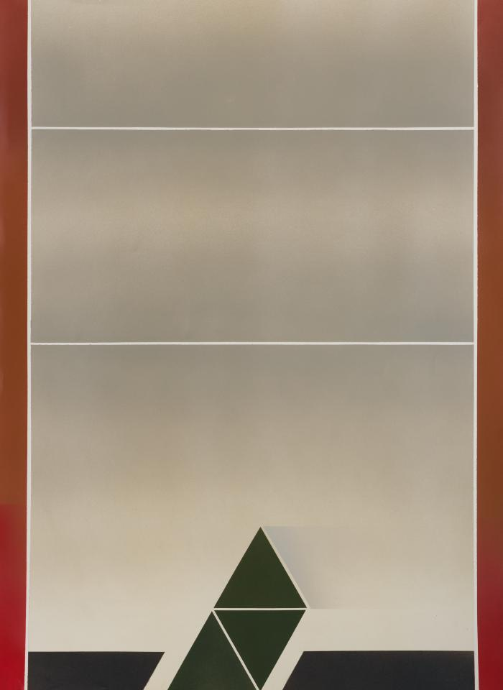
No identificado (CO_0060_1984)
Esta obra pertenece a una serie de pinturas realizadas entre marzo y abril de 1985 que evocan la experiencia del paisaje experimentada por el artista en sus últimas vacaciones en el sur de Chile, en el verano de 1985. De formato tanto vertical como horizontal, estas pinturas fueron trabajadas con esmalte sintético aplicado con pistola a compresión sobre un soporte de papel hilado blanco. Esta técnica permite difuminar la pintura de forma sutil, creando pasajes atmosféricos entre luces y sombras, lo que también es logrado en algunos casos con suaves trazos de lápiz. El conjunto representa el proceso en el cual el artista se encontraba trabajando al momento de su fallecimiento. Algunas de estas piezas encuentran su correlato en el cuaderno de croquis marca Torre que el artista utilizaba en aquel entonces para realizar sus bocetos, en éste se pueden identificar títulos como: Serie Landscapes, Santiago Landscapes y Serie Las Estaciones. Algunas de estas pinturas fueron traspasadas a una serie póstuma de serigrafías realizada para el Chase Manhattan Bank (1986). ;;

Slide 17
No identificado (CO_0061_1984)
Esta pieza pertenece a un conjunto de obras realizadas entre 1984 – 1985, que evocan la experiencia del paisaje y los cambios de la luz en las diferentes estaciones del año. Se trata de piezas únicas con distintas variaciones entre sí, en las cuales el artista utilizó diferentes medios como papel recortado y lápices de colores. Estos medios son aplicados a técnicas como collage y dibujo sobre un soporte de papel. Predominan en estas composiciones formas recortadas que evocan el contorno de las montañas, los colores del arcoíris dibujados a lápiz y el triángulo equilátero, figura elemental del lenguaje del artista, que se presenta en la zona inferior de estas imágenes en composiciones creadas con papel vinílico y cartulina. Esta serie de obras representa el proceso en el cual el artista se encontraba trabajando al momento de su fallecimiento. Algunas de estas piezas encuentran su correlato en el cuaderno de croquis marca Torre que el artista utilizaba en aquel entonces para realizar sus bocetos, en el que se pueden identificar títulos como: Serie Landscapes, Santiago Landscapes y Serie Las Estaciones. ;;

Slide 18
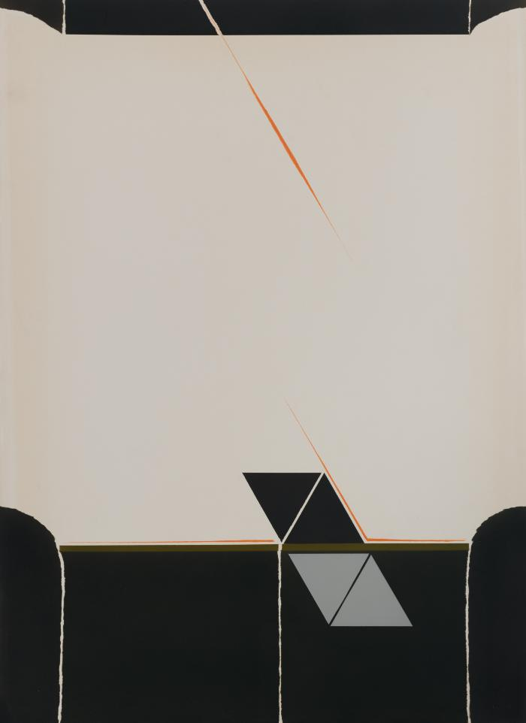
No identificado (CO_0062_1984)
Esta pieza pertenece a un conjunto de obras realizadas entre 1984 – 1985, que evocan la experiencia del paisaje y los cambios de la luz en las diferentes estaciones del año. Se trata de piezas únicas con distintas variaciones entre sí, en las cuales el artista utilizó diferentes medios como papel recortado y lápices de colores. Estos medios son aplicados a técnicas como collage y dibujo sobre un soporte de papel. Predominan en estas composiciones formas recortadas que evocan el contorno de las montañas, los colores del arcoíris dibujados a lápiz y el triángulo equilátero, figura elemental del lenguaje del artista, que se presenta en la zona inferior de estas imágenes en composiciones creadas con papel vinílico y cartulina. Esta serie de obras representa el proceso en el cual el artista se encontraba trabajando al momento de su fallecimiento. Algunas de estas piezas encuentran su correlato en el cuaderno de croquis marca Torre que el artista utilizaba en aquel entonces para realizar sus bocetos, en el que se pueden identificar títulos como: Serie Landscapes, Santiago Landscapes y Serie Las Estaciones. ;;

Slide 19
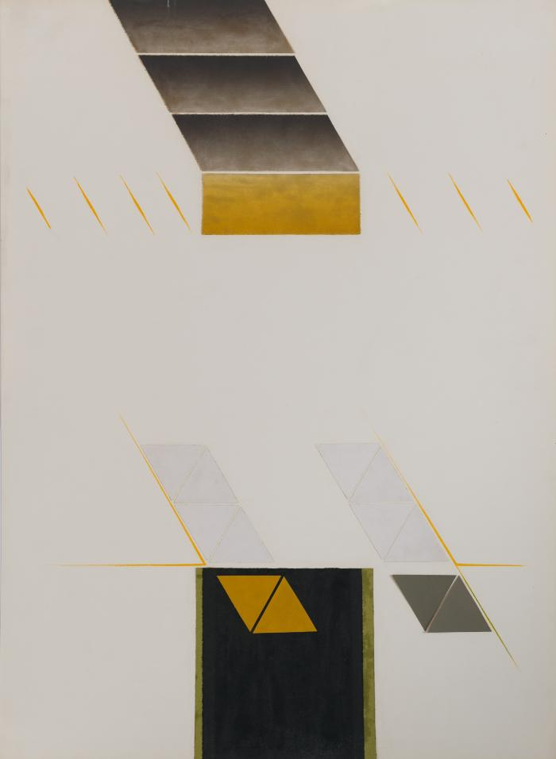
No identificado (CO_0063_1984)
Esta pieza pertenece a un conjunto de obras realizadas entre 1984 – 1985, que evocan la experiencia del paisaje y los cambios de la luz en las diferentes estaciones del año. Se trata de piezas únicas con distintas variaciones entre sí, en las cuales el artista utilizó diferentes medios como papel recortado y lápices de colores. Estos medios son aplicados a técnicas como collage y dibujo sobre un soporte de papel. Predominan en estas composiciones formas recortadas que evocan el contorno de las montañas, los colores del arcoíris dibujados a lápiz y el triángulo equilátero, figura elemental del lenguaje del artista, que se presenta en la zona inferior de estas imágenes en composiciones creadas con papel vinílico y cartulina. Esta serie de obras representa el proceso en el cual el artista se encontraba trabajando al momento de su fallecimiento. Algunas de estas piezas encuentran su correlato en el cuaderno de croquis marca Torre que el artista utilizaba en aquel entonces para realizar sus bocetos, en el que se pueden identificar títulos como: Serie Landscapes, Santiago Landscapes y Serie Las Estaciones. ;;

Slide 20
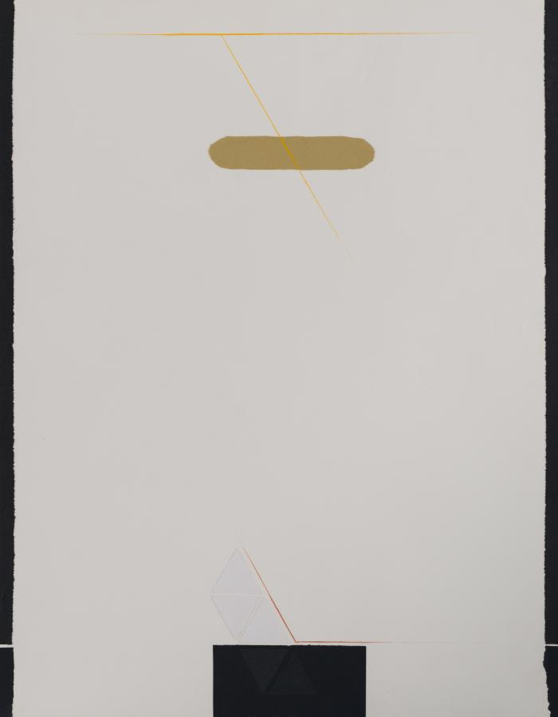
No identificado (CO_0064_1984)
Esta pieza pertenece a un conjunto de obras realizadas entre 1984 – 1985, que evocan la experiencia del paisaje y los cambios de la luz en las diferentes estaciones del año. Se trata de piezas únicas con distintas variaciones entre sí, en las cuales el artista utilizó diferentes medios como papel recortado y lápices de colores. Estos medios son aplicados a técnicas como collage y dibujo sobre un soporte de papel. Predominan en estas composiciones formas recortadas que evocan el contorno de las montañas, los colores del arcoíris dibujados a lápiz y el triángulo equilátero, figura elemental del lenguaje del artista, que se presenta en la zona inferior de estas imágenes en composiciones creadas con papel vinílico y cartulina. Esta serie de obras representa el proceso en el cual el artista se encontraba trabajando al momento de su fallecimiento. Algunas de estas piezas encuentran su correlato en el cuaderno de croquis marca Torre que el artista utilizaba en aquel entonces para realizar sus bocetos, en el que se pueden identificar títulos como: Serie Landscapes, Santiago Landscapes y Serie Las Estaciones. ;;

Slide 21
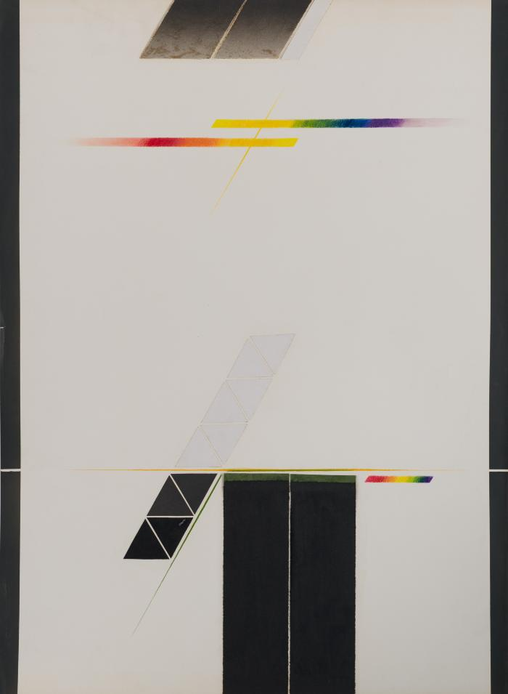
No identificado (CO_0065_1984)
Esta pieza pertenece a un conjunto de obras realizadas entre 1984 – 1985, que evocan la experiencia del paisaje y los cambios de la luz en las diferentes estaciones del año. Se trata de piezas únicas con distintas variaciones entre sí, en las cuales el artista utilizó diferentes medios como papel recortado y lápices de colores. Estos medios son aplicados a técnicas como collage y dibujo sobre un soporte de papel. Predominan en estas composiciones formas recortadas que evocan el contorno de las montañas, los colores del arcoíris dibujados a lápiz y el triángulo equilátero, figura elemental del lenguaje del artista, que se presenta en la zona inferior de estas imágenes en composiciones creadas con papel vinílico y cartulina. Esta serie de obras representa el proceso en el cual el artista se encontraba trabajando al momento de su fallecimiento. Algunas de estas piezas encuentran su correlato en el cuaderno de croquis marca Torre que el artista utilizaba en aquel entonces para realizar sus bocetos, en el que se pueden identificar títulos como: Serie Landscapes, Santiago Landscapes y Serie Las Estaciones. ;;

Slide 22
No identificado (CO_0066_1984)
Esta pieza pertenece a un conjunto de obras realizadas entre 1984 – 1985, que evocan la experiencia del paisaje y los cambios de la luz en las diferentes estaciones del año. Se trata de piezas únicas con distintas variaciones entre sí, en las cuales el artista utilizó diferentes medios como papel recortado y lápices de colores. Estos medios son aplicados a técnicas como collage y dibujo sobre un soporte de papel. Predominan en estas composiciones formas recortadas que evocan el contorno de las montañas, los colores del arcoíris dibujados a lápiz y el triángulo equilátero, figura elemental del lenguaje del artista, que se presenta en la zona inferior de estas imágenes en composiciones creadas con papel vinílico y cartulina. Esta serie de obras representa el proceso en el cual el artista se encontraba trabajando al momento de su fallecimiento. Algunas de estas piezas encuentran su correlato en el cuaderno de croquis marca Torre que el artista utilizaba en aquel entonces para realizar sus bocetos, en el que se pueden identificar títulos como: Serie Landscapes, Santiago Landscapes y Serie Las Estaciones. ;;

Slide 23
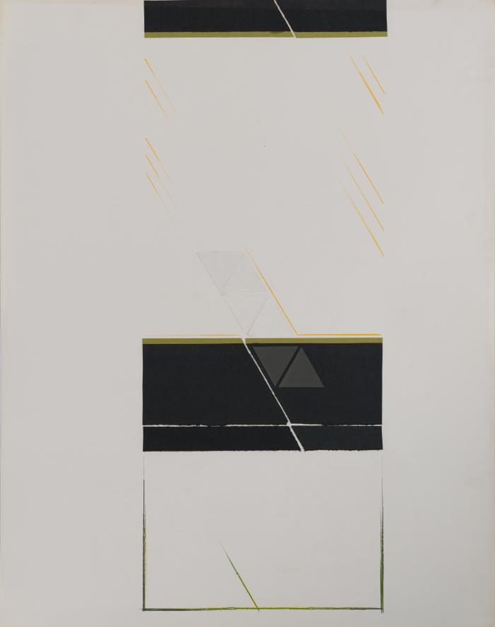
No identificado (CO_0067_1984)
Esta pieza pertenece a un conjunto de obras realizadas entre 1984 – 1985, que evocan la experiencia del paisaje y los cambios de la luz en las diferentes estaciones del año. Se trata de piezas únicas con distintas variaciones entre sí, en las cuales el artista utilizó diferentes medios como papel recortado y lápices de colores. Estos medios son aplicados a técnicas como collage y dibujo sobre un soporte de papel. Predominan en estas composiciones formas recortadas que evocan el contorno de las montañas, los colores del arcoíris dibujados a lápiz y el triángulo equilátero, figura elemental del lenguaje del artista, que se presenta en la zona inferior de estas imágenes en composiciones creadas con papel vinílico y cartulina. Esta serie de obras representa el proceso en el cual el artista se encontraba trabajando al momento de su fallecimiento. Algunas de estas piezas encuentran su correlato en el cuaderno de croquis marca Torre que el artista utilizaba en aquel entonces para realizar sus bocetos, en el que se pueden identificar títulos como: Serie Landscapes, Santiago Landscapes y Serie Las Estaciones. ;;

Slide 24
No identificado (CO_0068_1984)
Esta pieza pertenece a un conjunto de obras realizadas entre 1984 – 1985, que evocan la experiencia del paisaje y los cambios de la luz en las diferentes estaciones del año. Se trata de piezas únicas con distintas variaciones entre sí, en las cuales el artista utilizó diferentes medios como papel recortado y lápices de colores. Estos medios son aplicados a técnicas como collage y dibujo sobre un soporte de papel. Predominan en estas composiciones formas recortadas que evocan el contorno de las montañas, los colores del arcoíris dibujados a lápiz y el triángulo equilátero, figura elemental del lenguaje del artista, que se presenta en la zona inferior de estas imágenes en composiciones creadas con papel vinílico y cartulina. Esta serie de obras representa el proceso en el cual el artista se encontraba trabajando al momento de su fallecimiento. Algunas de estas piezas encuentran su correlato en el cuaderno de croquis marca Torre que el artista utilizaba en aquel entonces para realizar sus bocetos, en el que se pueden identificar títulos como: Serie Landscapes, Santiago Landscapes y Serie Las Estaciones. ;;

Slide 25
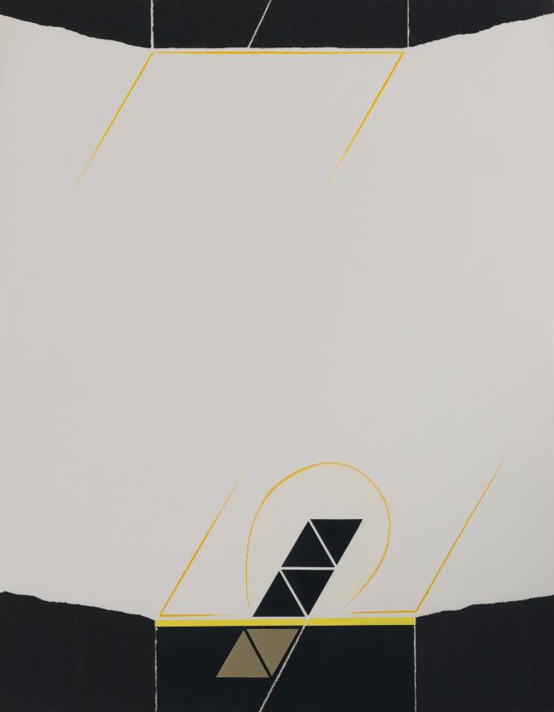
No identificado (CO_0069_1984)
Esta pieza pertenece a un conjunto de obras realizadas entre 1984 – 1985, que evocan la experiencia del paisaje y los cambios de la luz en las diferentes estaciones del año. Se trata de piezas únicas con distintas variaciones entre sí, en las cuales el artista utilizó diferentes medios como papel recortado y lápices de colores. Estos medios son aplicados a técnicas como collage y dibujo sobre un soporte de papel. Predominan en estas composiciones formas recortadas que evocan el contorno de las montañas, los colores del arcoíris dibujados a lápiz y el triángulo equilátero, figura elemental del lenguaje del artista, que se presenta en la zona inferior de estas imágenes en composiciones creadas con papel vinílico y cartulina. Esta serie de obras representa el proceso en el cual el artista se encontraba trabajando al momento de su fallecimiento. Algunas de estas piezas encuentran su correlato en el cuaderno de croquis marca Torre que el artista utilizaba en aquel entonces para realizar sus bocetos, en el que se pueden identificar títulos como: Serie Landscapes, Santiago Landscapes y Serie Las Estaciones. ;;

Slide 26
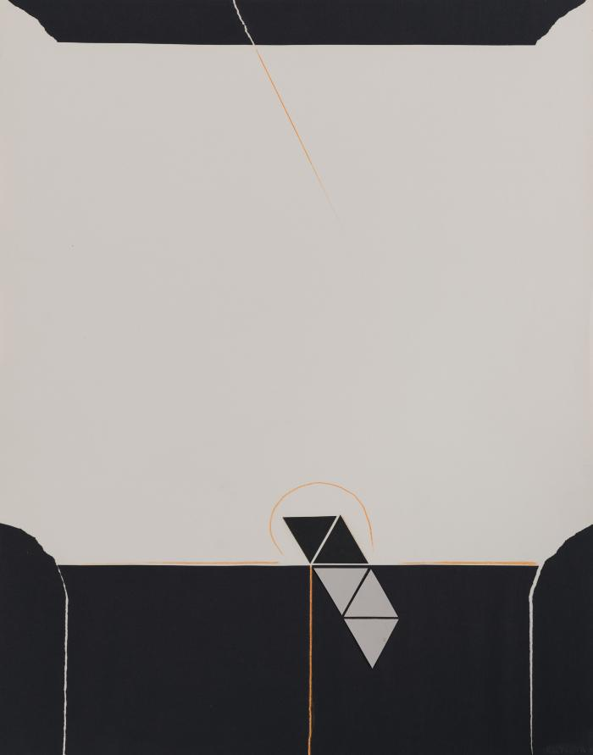
No identificado (CO_0070_1984)
Esta pieza pertenece a un conjunto de obras realizadas entre 1984 – 1985, que evocan la experiencia del paisaje y los cambios de la luz en las diferentes estaciones del año. Se trata de piezas únicas con distintas variaciones entre sí, en las cuales el artista utilizó diferentes medios como papel recortado y lápices de colores. Estos medios son aplicados a técnicas como collage y dibujo sobre un soporte de papel. Predominan en estas composiciones formas recortadas que evocan el contorno de las montañas, los colores del arcoíris dibujados a lápiz y el triángulo equilátero, figura elemental del lenguaje del artista, que se presenta en la zona inferior de estas imágenes en composiciones creadas con papel vinílico y cartulina. Esta serie de obras representa el proceso en el cual el artista se encontraba trabajando al momento de su fallecimiento. Algunas de estas piezas encuentran su correlato en el cuaderno de croquis marca Torre que el artista utilizaba en aquel entonces para realizar sus bocetos, en el que se pueden identificar títulos como: Serie Landscapes, Santiago Landscapes y Serie Las Estaciones. ;;

Slide 27
No identificado (CO_0072_1985)
Esta obra pertenece a una serie de pinturas realizadas entre marzo y abril de 1985 que evocan la experiencia del paisaje experimentada por el artista en sus últimas vacaciones en el sur de Chile, en el verano de 1985. De formato tanto vertical como horizontal, estas pinturas fueron trabajadas con esmalte sintético aplicado con pistola a compresión sobre un soporte de papel hilado blanco. Esta técnica permite difuminar la pintura de forma sutil, creando pasajes atmosféricos entre luces y sombras, lo que también es logrado en algunos casos con suaves trazos de lápiz. El conjunto representa el proceso en el cual el artista se encontraba trabajando al momento de su fallecimiento. Algunas de estas piezas encuentran su correlato en el cuaderno de croquis marca Torre que el artista utilizaba en aquel entonces para realizar sus bocetos, en éste se pueden identificar títulos como: Serie Landscapes, Santiago Landscapes y Serie Las Estaciones. Algunas de estas pinturas fueron traspasadas a una serie póstuma de serigrafías realizada para el Chase Manhattan Bank (1986).;;

Slide 28
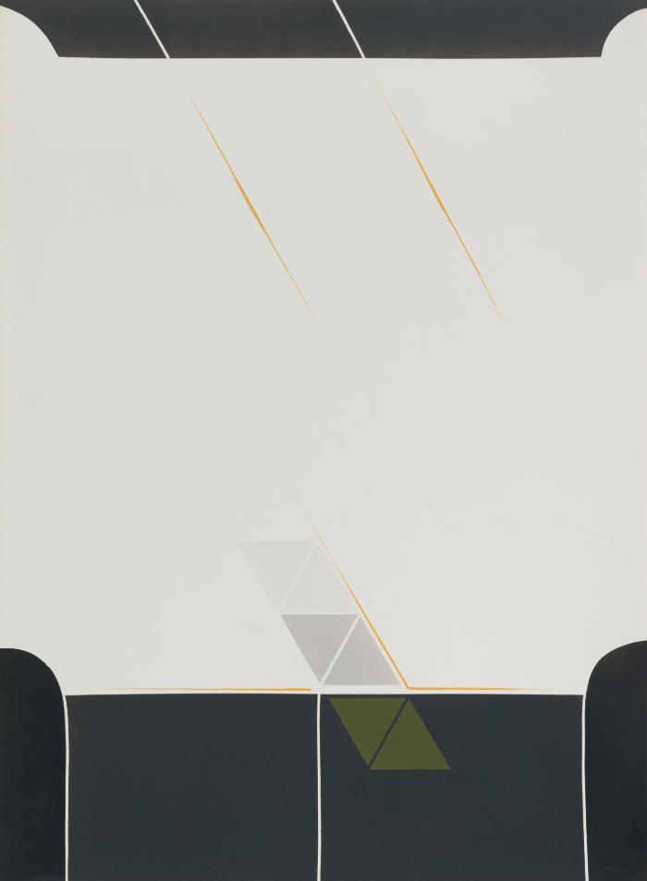
No identificado (CO_0073_1985)
Esta obra pertenece a una serie de pinturas realizadas entre marzo y abril de 1985 que evocan la experiencia del paisaje experimentada por el artista en sus últimas vacaciones en el sur de Chile, en el verano de 1985. De formato tanto vertical como horizontal, estas pinturas fueron trabajadas con esmalte sintético aplicado con pistola a compresión sobre un soporte de papel hilado blanco. Esta técnica permite difuminar la pintura de forma sutil, creando pasajes atmosféricos entre luces y sombras, lo que también es logrado en algunos casos con suaves trazos de lápiz. El conjunto representa el proceso en el cual el artista se encontraba trabajando al momento de su fallecimiento. Algunas de estas piezas encuentran su correlato en el cuaderno de croquis marca Torre que el artista utilizaba en aquel entonces para realizar sus bocetos, en éste se pueden identificar títulos como: Serie Landscapes, Santiago Landscapes y Serie Las Estaciones. Algunas de estas pinturas fueron traspasadas a una serie póstuma de serigrafías realizada para el Chase Manhattan Bank (1986).;;

Slide 29
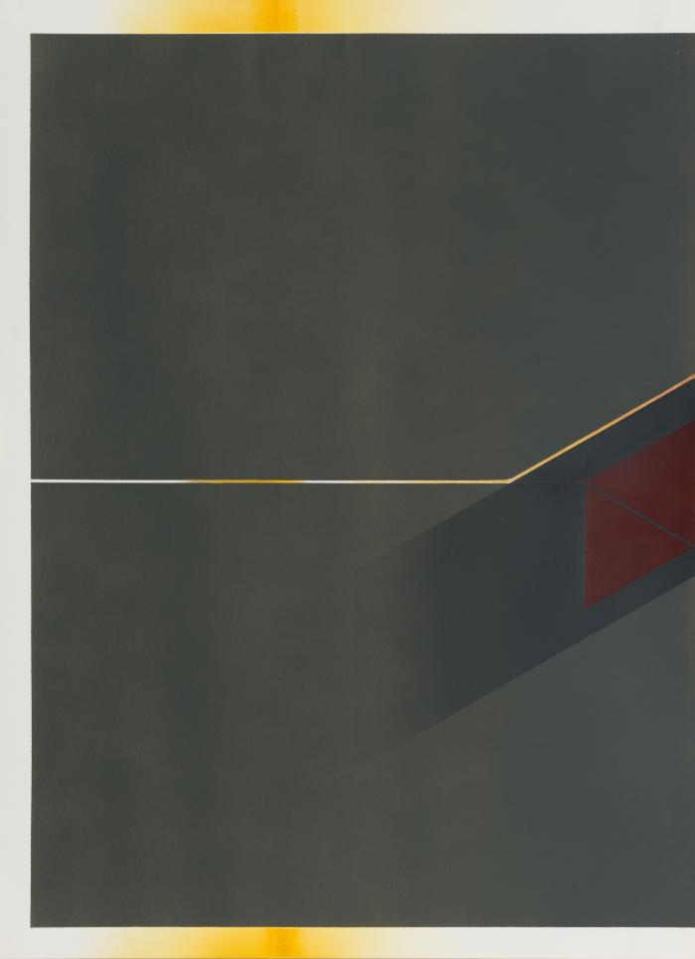
No identificado (CO_0074_1985)
Esta obra pertenece a una serie de pinturas realizadas entre marzo y abril de 1985 que evocan la experiencia del paisaje experimentada por el artista en sus últimas vacaciones en el sur de Chile, en el verano de 1985. De formato tanto vertical como horizontal, estas pinturas fueron trabajadas con esmalte sintético aplicado con pistola a compresión sobre un soporte de papel hilado blanco. Esta técnica permite difuminar la pintura de forma sutil, creando pasajes atmosféricos entre luces y sombras, lo que también es logrado en algunos casos con suaves trazos de lápiz. El conjunto representa el proceso en el cual el artista se encontraba trabajando al momento de su fallecimiento. Algunas de estas piezas encuentran su correlato en el cuaderno de croquis marca Torre que el artista utilizaba en aquel entonces para realizar sus bocetos, en éste se pueden identificar títulos como: Serie Landscapes, Santiago Landscapes y Serie Las Estaciones. Algunas de estas pinturas fueron traspasadas a una serie póstuma de serigrafías realizada para el Chase Manhattan Bank (1986).;;

Slide 30
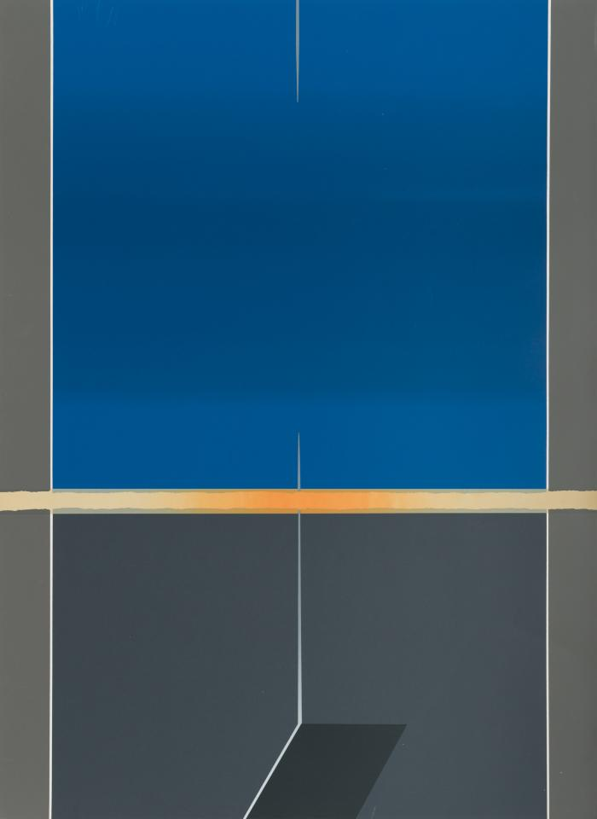
No identificado (CO_0075_1986)
Obra que pertenece al conjunto de serigrafías realizadas para el Chase Manhattan Bank, en 1986. Esta serie póstuma reproduce algunas de las pinturas sobre papel realizadas por Ortúzar en 1985, en las que el artista evoca la experiencia del paisaje en sus últimas vacaciones en el sur de Chile. ;;

Slide 31
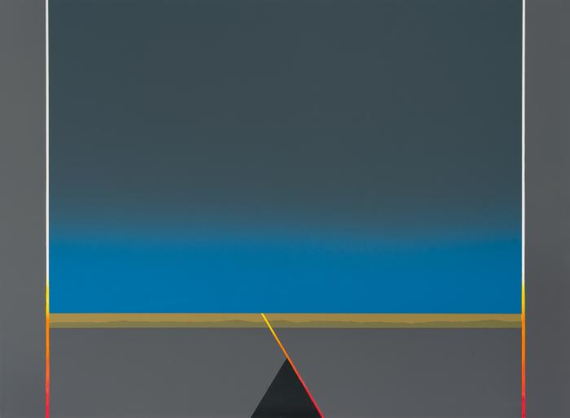
No identificado (CO_0076_1986)
Obra que pertenece al conjunto de serigrafías realizadas para el Chase Manhattan Bank, en 1986. Esta serie póstuma reproduce algunas de las pinturas sobre papel realizadas por Ortúzar en 1985, en las que el artista evoca la experiencia del paisaje en sus últimas vacaciones en el sur de Chile. ;;

Slide 32
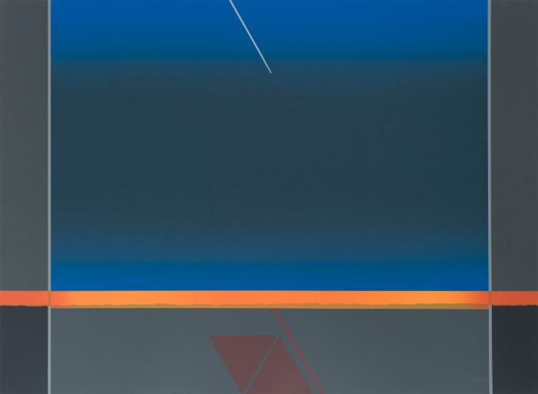
No identificado (CO_0077_1986)
Obra que pertenece al conjunto de serigrafías realizadas para el Chase Manhattan Bank, en 1986. Esta serie póstuma reproduce algunas de las pinturas sobre papel realizadas por Ortúzar en 1985, en las que el artista evoca la experiencia del paisaje en sus últimas vacaciones en el sur de Chile. ;;

Slide 33
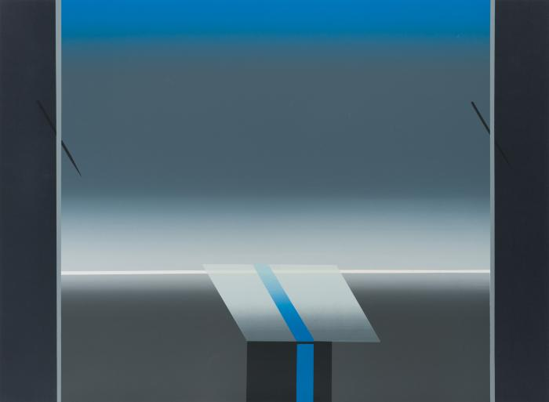
No identificado (CO_0078_1986)
Obra que pertenece al conjunto de serigrafías realizadas para el Chase Manhattan Bank, en 1986. Esta serie póstuma reproduce algunas de las pinturas sobre papel realizadas por Ortúzar en 1985, en las que el artista evoca la experiencia del paisaje en sus últimas vacaciones en el sur de Chile. ;;

Slide 34
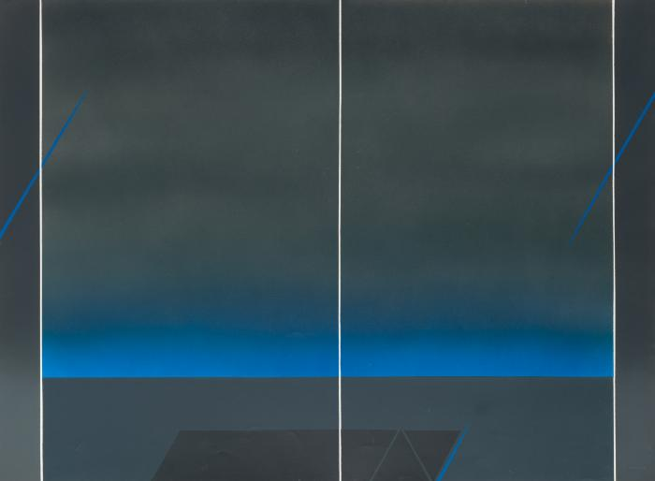
No identificado (CO_0079_1986)
Obra que pertenece al conjunto de serigrafías realizadas para el Chase Manhattan Bank, en 1986. Esta serie póstuma reproduce algunas de las pinturas sobre papel realizadas por Ortúzar en 1985, en las que el artista evoca la experiencia del paisaje en sus últimas vacaciones en el sur de Chile. ;;

Slide 35
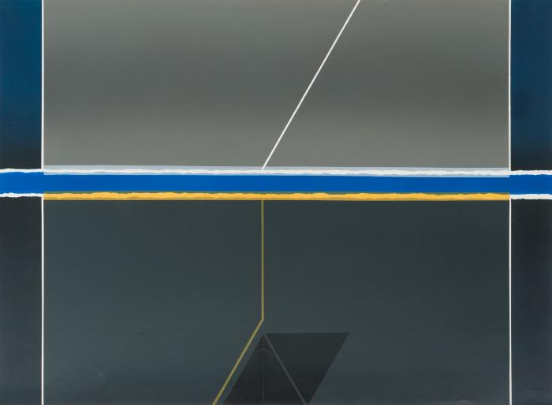
No identificado (CO_0080_1986)
Obra que pertenece al conjunto de serigrafías realizadas para el Chase Manhattan Bank, en 1986. Esta serie póstuma reproduce algunas de las pinturas sobre papel realizadas por Ortúzar en 1985, en las que el artista evoca la experiencia del paisaje en sus últimas vacaciones en el sur de Chile. ;;

Slide 36
No identificado (CO_0081_1986)
Obra que pertenece al conjunto de serigrafías realizadas para el Chase Manhattan Bank, en 1986. Esta serie póstuma reproduce algunas de las pinturas sobre papel realizadas por Ortúzar en 1985, en las que el artista evoca la experiencia del paisaje en sus últimas vacaciones en el sur de Chile. ;;

Slide 37
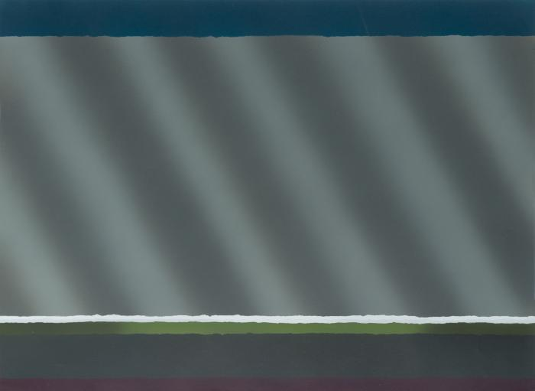
No identificado (CO_0082_1986)
Obra que pertenece al conjunto de serigrafías realizadas para el Chase Manhattan Bank, en 1986. Esta serie póstuma reproduce algunas de las pinturas sobre papel realizadas por Ortúzar en 1985, en las que el artista evoca la experiencia del paisaje en sus últimas vacaciones en el sur de Chile. ;;

Slide 38
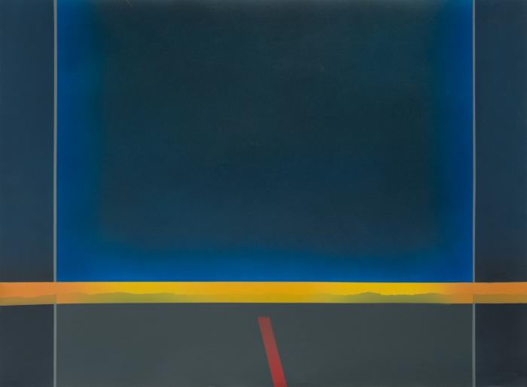
No identificado (CO_0083_1986)
Obra que pertenece al conjunto de serigrafías realizadas para el Chase Manhattan Bank, en 1986. Esta serie póstuma reproduce algunas de las pinturas sobre papel realizadas por Ortúzar en 1985, en las que el artista evoca la experiencia del paisaje en sus últimas vacaciones en el sur de Chile. ;;

Slide 39
No identificado (CO_0084_1986)
HORIZONTAL. Obra que pertenece al conjunto de serigrafías realizadas para el Chase Manhattan Bank, en 1986. Esta serie póstuma reproduce algunas de las pinturas realizadas en 1985, en las que el artista evoca la experiencia del paisaje en sus últimas vacaciones en el sur de Chile.;;

Slide 40
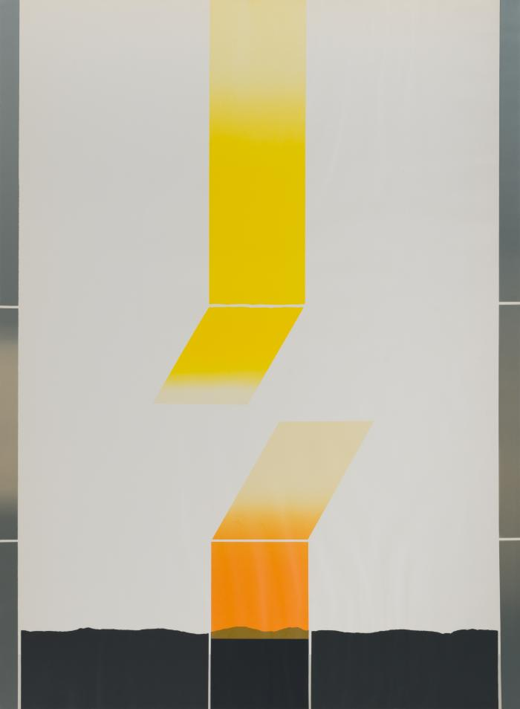
No identificado (CO_0085_1986)
Obra que pertenece al conjunto de serigrafías realizadas para el Chase Manhattan Bank, en 1986. Esta serie póstuma reproduce algunas de las pinturas sobre papel realizadas por Ortúzar en 1985, en las que el artista evoca la experiencia del paisaje en sus últimas vacaciones en el sur de Chile.;;

Slide 41
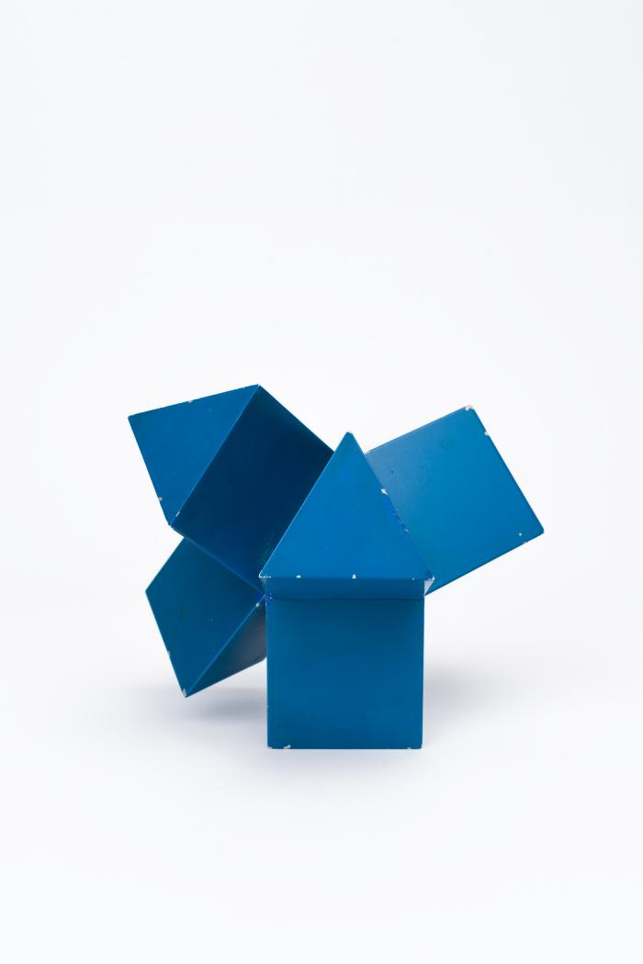
No identificado (CO_0086_1974 –1979)
En su estancia en Barcelona, Ortúzar desarrolló un conjunto de composiciones escultóricas a pequeña escala en base a módulos de prismas de sección triangular equilátera y tetraedros, conformando su serie denominada Prismas. Con estas maquetas Ortúzar estudió el desarrollo del volumen en el espacio, fotografiándolas junto a una pequeña figura humana de cartón que le permitía confrontar estos volúmenes al paisaje y proyectarlos a escala monumental. Su condición modular le permitió transportarlas a su retorno a Chile, y exponerlas en Galería Época en 1969. Durante los 80, algunas de éstas fueron traducidas a esculturas de mayor formato, como es el caso de esta pieza que corresponde a la maqueta para la escultura póstuma IBM. ;;

